Slide 1
Prelazak u roditeljstvo iz perspektive majki
• Poglavlje 5.3. Prelazak u roditeljstvo iz perspektive majki u Tomanović, S., Stanojević, D i M. Ljubičić (2016) Postajanje roditeljem u Srbiji: sociološko istraživanje tranzicije u roditeljstvo. Beograd: Univerzitet u Beogradu, Filozofski fakultet: 134 - 145.

Slide 2
Snažan uticaj moralnosti “dobrog materinstva”.
Strah od dobijanja etikete “loše majke”; u narativima dominira “optimistični ton”, a negativna iskustva se cenzurišu.
Etika brige – centralna tema prikazivanja ženskih porodičnih praksi.
Analiza – tumačenje doživljaja ranog majčinstva (dominantan diskurs) i u odnosu na poseban aspekt ličnog iskustva: očekivana i dobijena podrška i zadovoljstvo njima.
Obrasci podrške: 1. tradicionalno-moderni tip podrške (kulturološka očekivanja pomoći od strane žena)
2. savremeni (postmoderni) tip podrške (poimanje roditeljstva kao recipročnog i izmenjivost majčinskih i očinskih praksi)
Ženske mreže podrške i solidarnosti; obrasci intergeneracijske ženske solidarnosti.
Intervjui nisu vođeni u aktuelnom trenutku ranog majčinstva.

Slide 3
Narativi u kojima se prepoznaje refleksija dominantnog diskursa u opisu vlastitog doživljaja – koriste se izrazi “prelepo”, “presrećno”, “nešto najlepše”.
„Prelepo! Beba mi je bila nešto najlepše. Kada sam je videla, rekla
sam ovo je najlepše dete na svetu, zato što je moje! Ja volim decu. Da imam
uslove i da imam nešto svoje, ja bih rodila još jedno, bez obzira što sam
njih dve rodila na carski.“ (Ana)
„U pa to je super, divan osećaj. I trudnoća
mi je bila isto super. Ja kažem najlepši period mog života.” (Natalija)
„Kada sam se porodila imala sam
najveću pomoć od majke. Ona je bila sve vreme sa mnom, pomagala mi
dosta. Suprug isto. Neke drugarice koje su se ranije porodile, one su bile na
telefonskoj vezi da pitam kako i šta. Imale su iskustva u tome.“ (Natalija)

Slide 4
Postoji i nesaglasnost između optimističnog diskursa koji dominira i koji je očekivan, i objektivne situacije i ličnog iskustva koji ga prekrivaju.
Senka: „Iskreno, ja... Mnogo sam bila, naravno, srećna. Jer... Kod mene
nešto, sa (ćerkom) je išlo sve, otkako se rodila u stvari, prvo, imala
je neki kao, ne da kažem ožiljak, ali ekcem. Oni ga tako, naravno,
nazivaju. Da je bila cela modra. I prvo, naravno, to je bila, meni,
sama pomisao da... Mislim, na licu, baš se videlo. I baš sam se bila
uplašila oko toga. I onda, kad je to već, polako, postepeno počelo
da se povlači, ekstra mi je bilo. E posle je imala neki problem sa
kukovima, pa je nosila neke kaiševe, pa ... Mnogo muka oko svega
toga, dok je bila beba. Ali, opet kažem, bilo mi je stvarno lepo. Kao
bebica-bebica. Mnogo mi je bilo vrućina. (smeh) Ona je rođena u
julu. Ali sve ostalo je bilo ono, stvarno super. Ona je bila mnogo
dobra beba. Sad je malo nezgodna.“
Međutim, današnja perspektiva sa protokom vremena i iskustvom omogućava da se sagledaju ambivalentnosti stvarnih okolnosti, prakse i samog doživljaja.

Slide 5
Majke koje pokazuju negativnu konotaciju govore o iskustvima fizičkih i psihičkih problema nakon porođaja, ali i o zbunjenosti zbog nove uloge i identiteta.
Nataša: „Ja sam imala velikih problema oko dojenja deteta. Imala sam mastitis za mesec dana dva puta. ... Znači, nikako nisam
spavala. Ne znam koliko sam injekcija samo primila. Taj početak mi je u
užasnom nekom sećanju. Baš sam se namučila. ... jer nisam znala u tom
periodu šta ću od sebe.“
Kasniji delovi intervjua ukazuju na kontradiktornost njenog sećanja: „Pa divno sam se osećala sa bebom, samo nisam
znala da je to tolika obaveza. Nisam nikome verovala. Sada ne mogu da
se usudim da planiram drugo. Jedino ako opet bude nešto neplanirano.“
Nekoliko majki iskazuje kombinaciju objektivnih okolnosti i fizičkih i zdrastvenih problema – vlastitih i detetovih. Prisutna je i velika psihička ranjivost i nesigurnost majčinskog identiteta.
Nesigurnost: „To je, bukvalno, bilo da je dete rodilo dete. E bukvalno tako. Znači, meni je to tol’ko bilo nešto kao... Kao da ja imam neku lutku koja plače. Ja nisam ni znala šta su to grčevi, nisam ni znala koje probleme ti možeš da imaš sa detetom, ja sam to mislila – samo dete, ti mu daš da jede, obučeš ga i...“ (Mirela); i strah: „Možemo to da preskočimo?!...Kako sam se osećala?! Osećala sam se kao da je vanzemaljac pored mene. Kako sam se...tako sam se osećala. Šta da radim sa njim?! Pa ne znam...tako sam se osećala.“ (Jovana)

Slide 6
„Posle prvog porođaja, ja mislim da petnaestog dana, da nisam popričala sama sa sobom, da bih nervni slom dobila, da sam bila na ivici nervnog sloma. Ja ne znam da li je to, ne, ne znam, pretpostavljam da je to prosto nešto hormonski što se desi u čoveku, ovaj, čega ja u tom trenutku nisam svesna, naravno, nisam racionalna, nisam ono kao ’e to ti je zbog toga’, pa kao primiri se.
…
Baaaš jedna trauma, nisam se snašla, prvih petnaestak, dvadeset dana, apsolutno se nisam snašla, ni emotivno, ni psihički, ni fizički, ni nikako. Nisam uživala uopšte u roditeljstvu, ne, uopšte nisam uživala.“
“Karijera majčinstva” i ovladavanje novim identitetom. Formiran majčinski identitet doprinosi sasvim drugačijem doživljaju rođenju drugog deteta.
„I onda vremenom, malo po malo je to mislim krenulo nekim normalnim tokom, i onda sam počela, znaš kad beba počne da se smeje, kad ti se osmehne prvi put, kad si dobio neki feedback, tek osetiš onda. Tako da tek onda, vremenom sam počela stvarno da volim svoje dete i da osećam u stvari ljubav prema svom detetu i da budem srećna zbog toga.“
Mnoge majke ovladavanje majčinstvom opisuju kao “navikavanje”.
„Pa vremenom, navikneš se. Ne znam...nikad nisam razmišljala o tome uopšte. Vremenom to postaje sve normalno i prirodno.“ (Jovana)

Slide 7
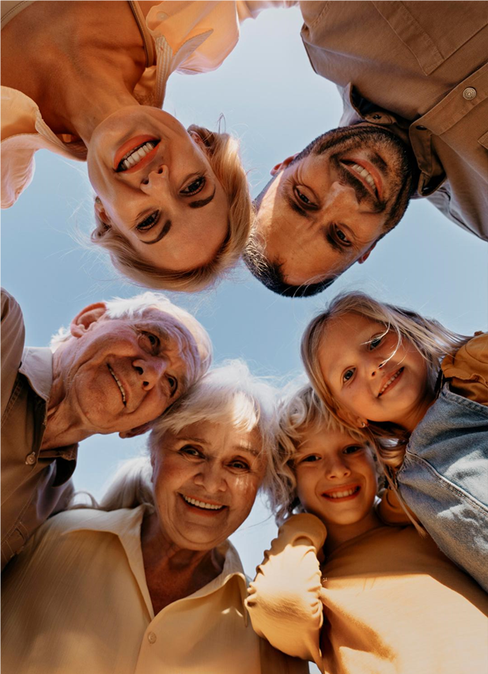
Dva izvora podrške: 1. od strane neformalnih, pretežno ženskih, mreža,
2. od strane supruga, partnera;
3. Institucionalna podrška stručnjaka – pridaje se jako mali značaj.
Najizraženija je pomoć – pomoć od drugih žena – ekspresivna mreža tradicionalno-modernog tipa.
Od dvanaest majki, sedam je živelo u patrilokalnom domaćinstvu, jedna u matrilokalnom, a četiri u samostalnim domaćinstvima.
Posebno se ceni podrška i pomoć žena iz najbliže okoline.
„Tada smo živeli svi zajedno, pa možda su i morale da pomognu. „Dete plače pa ajde“, priča Jovana o svekrvi i zaovi.
„Pa mama najviše. Mama najviše. Zato što imala sam jako težak porođaj i onda došla mama. I onda ona je bila dve nedelje ovde, posle i svekrva mi pomogla, i mužin baba. Onda... I ona je, puno mi pomogla. ... Ona jeste bila matora, i sad je matora, ali stvarno... I kad nešto sam pitala, imala sam kome da pitam (smeh) što da radim, ako nešto nismo znali.“ (Eržika)

Slide 8
Tri majke su u fokus podrške stavile muževe, a ispomoć ženskih mreža su ograničile ili isključile. Ili zbog udaljenosti od roditelja, ili zbog nekog konflikta.
Milica: „Svekrva je bila spremna za sve da pomogne, a ja sam negde napravila granicu i želela, znači ja ću oko bebe i moj muž će oko bebe, pustite nas da gajimo bebu, a vi mi okolo pomozite, znači to, obezbedi mi da jedem, da ima opeglano, da je čisto kupatilo, da se nabavi šta treba, da ne moram ja da idem, a oko bebe ću ja. I ispoštovalo se na kraju to.“
U dve analizirane porodice majke su negovale pristup da roditeljstvo treba da bude samostalna praksa, insistirajući na recipročnom roditeljstvu kao porodičnoj praksi.
„Pa ne, ne, nemamo mi, nisu postojale nikakve podele, mislim sad ... Kažem, moj suprug je takav, da njemu ništa nije bilo teško, apsolutno, uopšte, znači, ni ono kao uspavljivanje, sećam se da je on umeo po pola noći da ga uspavljuje (smeh) puštajući mu glasnu muziku dok se ovaj drao, da bi ja mogla da spavam malo, aaa... Sad ako je on, pošto je imao takvo radno vreme da je nekad odlazio na posao a nekad nije, ovaj...U to vreme sam onda ja morala ja da tu malo više odrađujem, aa...Šta ja znam, bilo nam je ok, bilo je ok.“ (Jana)

Slide 9
Nezadovoljstvo je primetno, najčešće je vezano za neučestvovanje podjednako očeva u praksi roditeljstva ali postoji i opravdavanje istog.
„Učestvovali smo oboje, al’ koliko mu je vreme dozvoljavalo.“ (Nataša)
„On je jednostavno, čovek je rekao: ’Ja ne mogu. Ja ne mogu. Ja se plašim. Ja ne mogu’, kaže, ’ja ne smem da ga pipnem.’ On jeste sve s njim, dok je on bio beba, i legne s njim, i igra se i kao nešto mu priča, a da ga uzme – nema šanse!“ (Mirela).
Vera: On je recimo pomagao oko kupanja, da pridrži, pošto ja nikako nisam mogla sama (smeh), i oni su tamo objašnjavali, na jednu ruku nju držiš, ovom polivaš, ja nisam mogla sama i onda je oko toga. Ali što se tiče ovako
hranjenja i šta ja znam, to uspavljivanje, to sam ja. Noću se budila i hranila, to on stvarno nije on ništa mislim ... Uglavnom su takvi, očevi retko ... Pa i jesam i nisam, znaš (bila zadovoljna) ... U principu, jesam, aj da kažem da jesam, ipak sam ja... mislim majka i ‘ajde kao ja, ja ću. Nekako sam osećala da majka treba to sve, i noću da se budi... I onda je čak on prešao u drugu sobu, jer je ona plakala i to mu je smetalo i onda je on počeo raditi na benzinskoj pumpi i onda reko’ šta sad.. Ujutru treba raditi, a kad si neispavan, i onda reko ja ću, znaš.. Mislim, polazim od sebe, kako bi meni bilo celu noć da ne spavaš i treba još raditi.“

Slide 10
U narativima se malo spominju institucionalni vidovi podrške – medicinska i savetodavna. Samo dve ispitanice su izrazile zadovoljstvo, ali većina nema pozitivna iskustva.
„Došla je po jedan put čisto da vidi dete i to je sve.“ (Ana);
„Pojavi se ujutru u 7 sati, ja tada balsamirana u sobi, vidi da spavam i okrene se i ode. Ona je svoje obavila, bila je.“ (Nataša)
Majkama smeta i nedostatak potrebnih informacija nakon porođaja ali i tokom tranzicije u roditeljstvo.
„Kad kreneš kući, daju ti samo bebu na izvolte, doviđenja i to je to. Ne znaš ništa kako i šta.“ (Natalija); koje su različite, kontradiktorne i zbunjujuće: „Zato što ti oni sve tako kažu na brzinu, a npr. sestre i doktori u porodilištu pričaju jednu priču, a doktori u domu zdravlja drugu. Mislim pričaju oko odgajanja deteta, npr. ovo smeš, ovo ne smeš. Kako da poviješ bebu ti pokažu u bolnici, a ovamo ti pričaju drugačije.“ (Suzana)

Slide 11
Jedna od ispitanica (Mirela), opisuje svoje iskustvo diskriminacije od strane stručnjaka kojoj je bila izložena iz razloga što je Romkinja.
„Ja, ja ne znam, ja ne znam kako sam ja psihički s njim izdržala. Još sam imala neke probleme s njim, u četiri godine, da je meni doktorka, samo što mi nije rekla: ’Dete ti ima leukemiju.’ E, to je bilo taj period kad je on imao četiri godine, a ja nisam znala da sam trudna. I onda ja nisam ni obraćala pažnju. I onda je meni doktorka rekla: ’Znaš ti da ću ja tebi da pošaljem socijalnog
radnika, da ti uzme dete’, ovamo-onamo, i onda smo mi njemu vadili krv i na kraju se ispostavilo da su njemu leukociti se podigli od brufena. Da to uopšte nije od nehrane. U stvari, on je imao šta da jede, on nije jeo kuvano, on je jeo samo pice, sendviče, tople sendviče, pljeskavice i to tako. Eto, to je on jeo. E, kad smo to uradili, te analize, sve to, i kad smo otišli privatno uradili, moja majka je platila privatno da mi uradimo neki test, i kad su nama rekli da je s njim sve u redu, e onda je meni bilo mnogo lakše.“

Slide 12
Da li će majka svoje rano majčinstvo prikazati u pozitivnoj konotaciji zavisi manje od objektivnih okolnosti, a više od njenih očekivanja i zadovoljstva podrškom.
Podrška ekspresivnih ženskih mreža je očekivana u većini slučajeva ili ograničena i odbačena u par slučajeva.
Savremeni-postmoderni tip podrške su imale samo dve visokobrazovane majke u čijim se porodicama neguje praksa recipročnog roditeljstva.
Opravdanje “neuključenosti” očeva takođe dolazi iz normative “dobrog materinstva”, koje uključuje odgovornost za “dobro očinstvo”.
Narativi o formiranju majčinskog identiteta govore o nesigurnosti i strahu – osećaj gubljenja kontrole, i neidentifikovanja sa novom ulogom, strah i osećaj krivice zbog “lošeg majčinstva” koje se posebno izražava u kontaktu sa dominantnim medicinskim diskursom stručnjaka.

Slide 13
Hvala na pažnji!
Sofija Krstić SO19/47

